Slide 1
第1章 信息检索的相关概念
Notes:
介绍信息检索的历史、基本概念和内容、信息检索的基本体系结构。希望学生对包括智能信息检索和Web搜索在内容的信息检索有一个完整的、系统的、初步的认识。

Slide 2
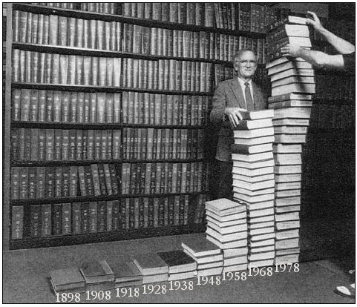

Data Explosion
Data ≠ Information
数据 ≠ 信息
Notes:
互联网十年 jpg
We Are Overwhelmed by Flood of Information
数据是反映客观事物属性的记录，是信息的具体表现形式。
信息是经过加工处理并对人类客观行为产生影响的数据表现形式。
任何事物的属性都是通过数据来表示的。数据经过加式处理之后，成为信息。
加强信息资源的开发利用：有效获得有用信息，拒绝无用的信息，并有效利用需要的信息，

Slide 3

Problem
一方面，人们可以获得数据的来源非常广泛
另一方面，人们如何快速、准确、全面地获得自己所需要的信息？

Slide 4
信息获取方式
浏览
  不需要确定的检索请求
  以概览的方式实现信息访问
检索
  主要的信息访问方式
  针对用户的检索请求，显式地实现特定信息的访问
推荐
  根据用户的信息需求、兴趣等，将用户感兴趣的信息、产品等推荐给用户
  个性化的信息推荐系统
Notes:
典型的IR任务
给定:基于自然语言的文档集合+字符串格式的用户检索请求
找出:与用户请求相关的文档列表+检索出的文档列表一般按照某种方式排列
Pull:用户以某种交互的方式请求信息
Push:将信息主动向用户进行推送。RSS
IR中研究的文本处理任务：
1)Ad hoc search:基于用户查询的搜索 2)过滤 3)分类 4）问答

Slide 5
信息检索发展历史(1)
计算机出现以前：
  约4000年前，人类就开始有目的地组织信息。
    图书中的目录
  索引概念的出现
    从一些词和概念指向相关信息或者文档的指针。
  人们主要通过手工方式来建立索引。
1948:
  C. N. Mooers在其MIT的硕士论文中第一次创造了“Information Retrieval”这个术语。
  从文档集合中返回满足用户需求的相关信息的过程。

Slide 6
信息检索发展历史(2)
60－70年代：
  人们开始使用计算机为一些小规模科技和商业文献的摘要建立文本检索系统。
  提出了布尔模型(Boolean Model)、向量空间模型(Vector Space Model)和概率检索模型(Probabilistic Model)。
80年代：
  出现了一些商用的较大规模数据库检索系统
Notes:
康奈尔大学的Salton领导的研究小组是该领域研究的佼佼者。􀂄
伦敦城市大学的Robertson及剑桥大学的Sparck Jones是概率模型的倡导者。
Lexis-Nexis􀂄
Dialog􀂄
MEDLINE

Slide 7
信息检索发展历史(3)
1986：Internet正式形成
1990’s:
  第一个网络搜索工具：1990年加拿大蒙特利尔McGill大学开发的FTP搜索工具Archie
  第一个网络爬虫：1993年现代搜索引擎之父Jonathon Fletcher
  第一个Web搜索引擎：1994年美国CMU开发的Lycos
  1995：斯坦福大学博士生开发的Yahoo
  1998：斯坦福大学博士生开发的Google

Slide 8
信息检索发展历史(4)
2000’s
  问答系统
  多媒体IR
    Image, Video, Audio and Music
  跨语言IR
  文本摘要
2010年
  移动互联网

Slide 9
Definition of IR
1948年MIT的硕士论文(Calvin Mooers)
  从文档集合中返回满足用户需求的相关信息的过程。
  is finding material (usually documents) of an unstructured nature (usually text) that satisfies an information need from within large collections (usually stored on computers).
  作为一门学科，是研究信息的获取(acquisition)、表示(representation)、存储(storage)、组织(organization)和访问(access)的一门学问。
1968年Gerard Salton(20世纪60到90年代IR领域的领袖人物之一) 的定义：
  关于信息的结构、分析、组织、存储、搜索和检索的领域。
Notes:
检索来自英文单词Retrieval，有些人把它翻译成获取。其本义是“获得与输入要求相匹配的输出”。

Slide 10
广义和狭义的IR定义
狭义的IR通常是指Information Search，而广义的IR包含非常多的内容(SE, QA, IE, …)。
IR不仅仅是搜索，IR系统也不仅仅是搜索引擎。
  例1：返回与信息检索相关的网页->搜索引擎(Search Engine, SE)
  例2： Taylor Swift的生日是哪天？->问答系统(Question Answering, QA)
  例3：返回MacBook的型号、配置、价格等信息->信息抽取(Information Extraction, IE)
  例4：订阅有关iPhone的新闻->信息过滤(Information Filtering)、信息推荐(Information Recommending)
Notes:
IR中研究的文本处理任务：
1)Ad hoc search:基于用户查询的搜索 2)过滤 3)分类 4）问答

Slide 11
多个分类体系
内容 | 应用 | 任务
文本 图像 扫描文档 音频 视频 | 桌面搜索(Desktop Search) 企业搜索(Enterprise Search) 垂直搜索(Vertical Search) P2P搜索(Peer-to-peer Search) 网络搜索 | 过滤 搜索 问答
Notes:
过滤：跟踪，根据个人的兴趣发现符合其兴趣的内容，并采用邮件或其他机制报警。
分类：基于预先定义的标签或类别给文档做标记

Slide 12
Related Fields
信息检索可以看成计算机科学(Computer Science)和图书馆情报学(Library & Info. Science)的交叉学科
  以计算机为手段，处理信息对象
和其他领域的融合
  图书馆和信息科学
  数据库
  自然语言处理
  人工智能
  模式识别与机器学习

Slide 13
图书馆和信息科学
特点
  强调信息检索的用户交互层面（人机交互、用户接口和可视化）
  人类知识的有效归类
  注重应用分析和数目数据
与IR研究的结合点：数字图书馆(Digital Library)
  用数字技术处理和存储各种图文并茂文献的图书馆
  多媒体制作的分布式信息系统
Notes:
数字图书馆(Digital Library)是用数字技术处理和存储各种图文并茂文献的图书馆，实质上是一种多媒体制作的分布式信息系统。它把各种不同载体、不同地理位置的信息资源用数字技术存贮，以便于跨越区域、面向对象的网络查询和传播。它涉及信息资源加工、存储、检索、传输和利用的全过程。

Slide 14
数据库(Database)
特点
  面向结构化的关系数据
  基于形式化语言(SQL)的高效查询处理
  数据和查询的语义明确
与IR研究的结合点：结构化数据(XML)
Notes:
DM主要面向关系表中的结构化数据而非自由文本。
DM主要集中于高效解决形式化语言(如SQL)定义的查询。
DM中不论是查询还是数据都具有明确的语义。
近年来结构化XML数据的出现使DM和IR逐渐融合。

Slide 15
信息检索与数据库检索
 | 信息检索 | 数据库检索
检索对象 | 无结构、半结构数据 ，如网页、图片等 | 结构化数据
检索方式 | 通常是近似检索，结果按照相关度得分高低排列 | 通常是精确检索，如：ID=="321"
检索语言 | 主要是自然语言 | SQL
随着XML的出现，两种检索边界越来越不明显。
Notes:
信息的检索vs数据的检索

Slide 16
自然语言处理(Natural Language Processing)
特点
  关注自然语言的语义、语法及语用分析
  实现语义检索
与IR研究的结合点：基于自然语言的问答检索
Notes:
NLP关注自然语言文本的语法(syntactic) 、语义(semantic)及语用(pragmatic)分析。
NLP可以分析短语结构和语义，使得IR可以在短语上、或者从语义上进行处理，而不是仅仅基于单个关键词。
NLP和IR天生就是融合的。
通过上下文词义消歧(word sense disambiguation)来确定一个词在某个特定上下文的语义。
通过一些NLP方法来获得文档中的一个语言片断(information extraction).
通过NLP方法可以从文档集合中返回一些问题的答案(question answering)

Slide 17
人工智能(Artificial Intelligence)
特点
  关注知识表示、推理和智能行为
  形式化工具
与IR研究的结合点：
  根据用户的需要在Internet上自动搜索组织用户所需要的信息。从而避免了用户对大量无序信息的漫游检索工作
Notes:
一阶谓词逻辑:谓词逻辑是二值逻辑，其谓词公式的真值只有“真”与“假”两个，因此可以用它表示精确的知识。
贝叶斯网络(Bayesian Networks)
近年来Web本体及智能信息Agent方面研究使得IR和AI相互融合。

Slide 18
模式识别和机器学习(Pattern Recognition and Machine Learning)
机器学习关注通过对经验的学习来提高计算机系统的性能。
特点：
  通过有指导和无指导方式自动识别模式
  文本分类(Text Categorization)
  自动层次分类(如Yahoo目录)
  自适应过滤或推荐(Adaptive filtering/recommending)
  垃圾过滤(Spam filtering)
  文本聚类(Text Clustering)
  IR结果的自动聚类
  层次型类别体系的自动构建(如Yahoo!目录)
Notes:
从标注好的例子中学习相关概念，然后进行自动分类(有监督的学习，supervised learning)
将未标注的例子自动聚集到有意义的不同集合中(无监督的学习，unsupervised learning).
文本分类(Text Categorization)
自动层次分类(如Yahoo目录)
自适应过滤或推荐(Adaptive filtering/recommending)
垃圾过滤(Spam filtering)
文本聚类(Text Clustering)
IR结果的自动聚类
层次型类别体系的自动构建(如Yahoo!目录)

Slide 19
搜索引擎面临的挑战
海量性
  网页已超过数百亿
  每天新增网页超过一百万
数据多样性
  冗余度大、质量良莠不齐、格式不一、位置分散、关联复杂、语言繁多
非结构化数据
  “Select * from Employee where Salary>1000”
  “找出与数据挖掘有关的所有文档”
  多层次用户(用户的需求表达和理解非常困难)
  一般用户
  专家
效率 vs 效果
Notes:
百亿数量级，若一秒浏览一个网页，至少需300多年才能浏览完所有的网页
信息的理解非常困难—自然语言文本、图片、视频

Slide 20
Key Questions in IR (1)
研究对象：固定的数据集合
  文档(Document)：检索的对象
    可以是文本，也可以是图像、视频、语音等多媒体文档，text retrieval/image retrieval/video retrieval/speech retrieval/multimedia retrieval
      目前，搜索非文本文档的技术主要还是依赖于对这些内容的文本描述，而非媒体自身的内容
    可以是无结构化、半结构化、结构化数据
      网页、电子邮件、学术论文、图书和新闻报道
  文档集合(Collection)：所有待检索的文档构成的集合
    也称为Repository，Corpus
Notes:
半结构化数据（XML，HTML）
无结构文本数据（新闻、论文等）
非文本数据（图像、视频、音频等媒体书籍）

Slide 21
Key Questions in IR (2)
信息需求(Information Need)
  用户需要哪些信息？
  用户采用何种方式获取信息？
用户需求(User Need，UN)：用户需要获得的信息
  严格地说，UN只存在于用户的内心，但是通常用文本来描述，如查找与2022冬奥会相关的新闻，有时也称为主题(Topic)
  UN提交给检索系统时称为查询(Query)，如2022冬奥会，对同一个UN，不同人不同时候可以构造出不同的Query，比如上述需求也可表示成2022 北京 新闻，Query在IR系统中往往还有其内部表示
Notes:
内部表示：输入的query可能经过若干处理步骤，形成新的查询方案

Slide 22
Key Questions in IR (3)
相关(relevant、相关度relevance)
  相关取决于用户的判断，是一个主观概念
  不同用户做出的判断很难保证一致
  即使是同一用户在不同时期、不同环境下做出的判断也不尽相同
  信息检索中相关度不是唯一度量，还有：重要度、权威度、新颖度等度量。
Notes:
Apple
Google中据说用了上百种排名因子

Slide 23
Key Questions in IR (3)
定义“相关性”的两个角度：
  用户角度：观察用户对检索结果的反应，是系统输出向用户需求的投射。相关性被认为是用户方面的属性。用户角度定义的相关目前仍然难以计算。
  系统角度：系统输出结果，用户是信息的接受者。这种理解置用户于被动的地位，基于这种理解，研究的重心落在系统本身。主题相关性即为检索系统检出的文档主题(即核心内容)与用户的信息需求相匹配。系统角度相关并不和用户脱节。系统角度定义的相关性可以计算。
现代信息检索研究中仍然主要采用系统角度定义的主题相关性概念，当然也强调考虑用户的认知因素。

Slide 24
Keyword Search
最常用的检索方式
最简单实现方法
  查询串（作为一个整体）在文档中是否出现
一个较为宽松的方法
  查询请求中的词在文档中出现（以任何顺序）

Slide 25


IR系统示意图
Document
corpus
IR
System
Query String
1. Doc1
2. Doc2
3. Doc3
.
.
Ranked
Documents

Slide 26
IR系统的组成框架
User Interface
Text
User
Need
Text Operations
User
Feedback
Query
Operations
Indexing
Database
Manager
Query
Searching
Index
Text
Database
Ranked
Docs
Ranking
Retrieved
Docs
Notes:
体系结构

Slide 27
IR系统的组成部分(1)
用户接口(User Interface)：用户和IR系统的人机接口
  输入查询(Query)
  返回排序后的结果文档(Ranked Docs)
  支持用户进行相关反馈(Feedback)
文本处理(Text Operations)：对查询和文本进行的预处理操作
  中文分词(Chinese Word Segmentation)
  英文词干还原(Stemming)
  停用词消除(Stop word removal)
Notes:
IR的两种模式：pull (ad hoc) 或者push (filtering)􀂄
Pull: 用户是主动的发起请求，在一个相对稳定的数据集合上进行查询􀂄
Push:用户事先定义自己的兴趣，系统在不断到来的流动数据上进行操作，将满足用户兴趣的数据推送给用户

Slide 28
IR系统的组成部分(2)
文本标引(Indexing)：对经过文本处理后的文本进行进一步处理，得到文本的内部表示(Text Representation)，通常基于标引项(Term)来表示
  向量化、概率计算
  组成倒排表进行存储
查询处理(Query operations)：对经过文本处理后的查询进行进一步处理，得到查询的内部表示(Query Representation)
  可能忽略包含同义词的相关文档
    “计算机” --- “电脑” “PRC” --- “China”
  可能检索出不相关的文档
    “bat” (baseball or mammal) “Apple” (company or fruit)

Slide 29
IR系统的组成部分(2)
文本标引(Indexing)：对经过文本处理后的文本进行进一步处理，得到文本的内部表示(Text Representation)，通常基于标引项(Term)来表示
  向量化、概率计算
  组成倒排表进行存储
查询处理(Query operations)：对经过文本处理后的查询进行进一步处理，得到查询的内部表示(Query Representation)
  查询扩展(Query Expansion)：利用同义词或者近义词对查询进行扩展
  查询重构(Query Reconstruction)：利用用户的相关反馈信息对查询进行修改

Slide 30
IR系统的组成部分(3)
搜索(Searching)：从文本中查找包含查询中标引项的文本
排序(Ranking)：对搜索出的文本按照某种方式来计算其相关度
  排序的效率依赖于索引技术
  排序的质量依赖于采用的检索模型
Notes:
Logical View：指的是查询或者文本的表示，通常采用一些关键词或者标引项(index term)来表示一段查询或者文本。

Slide 31
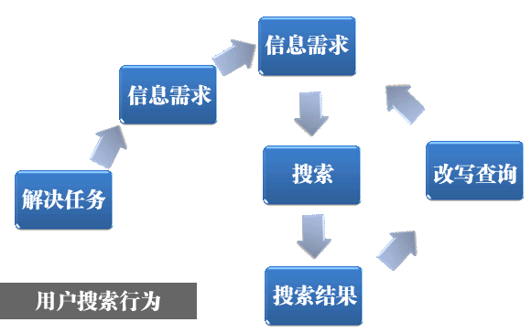
用户搜索行为

Slide 32
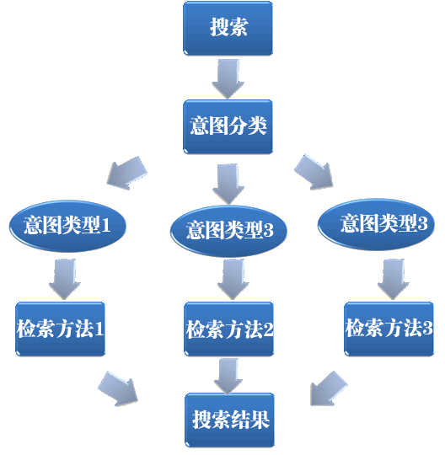
搜索意图分类
导航型搜索
  查找具体的某个网址
信息型搜索
  如何做宫保鸡丁、美国现任总统是谁
事务性搜索
  下载电影、下载软件或者淘宝购物等
Notes:
信息型又可细分成：
直接性：用户想知道关于一个话题某个方面明确的信息，比如“为何星星会发光”、“哪些食物隔夜后不能吃”。
间接型：用户想了解关于某个话题的任意方面的信息，比如粉丝搜索“李宇春”。
建议型：用户希望能够搜索到一些建议、意见或者某方面的指导，比如“如何才能戒烟”。
定位型：用户希望了解在现实生活中哪里可以找到某些产品或服务，比如“买电脑”。
列表型：用户希望找到一批能够满足需求的信息，比如“中关村附近的饭店”。

Slide 33
The End

